Slide 1
Radioactivity
Name Pushpanjali Sahu Class Bsc lll(Maths) Govt. College Gurur

Slide 2
Out lines:-
1.Definition of Radioactivity(परिभाषा)
2.Radioactive Decay(विघटन)
3.Effect of Radioactive Decay(विघटन के प्रभाव)
3.Law of Radioactive Decay(रेडियोएक्टिव विघटन का नियम)
4.Types of Radioactivity(रेडियोएक्टिविटी के प्रकार)
5.Properties of Radiatated Rays(गुण)
6.Advantages & Disadvantages of Radioactivity (लाभ तथा हानि)

Slide 3
Definition of Radioactivity:-
"किसी पदार्थ के नाभिक से स्वतः ही विकिरण उत्सर्जित होते रहने की घटना को रेडियोएक्टिवता कहते हैं ।"
तथा जिन पदार्थों के नाभिक से ये विकिरण उत्सर्जित होती हैं उन्हें रेडियो एक्टिव पदार्थ कहते हैं ।
उदा. Ua, Ra, Th.
और निकलने वाली किरणों को बैकुरल या रेडियो एक्टिव किरणें कहते हैं। जैसे - अल्फ़ा, बीटा और गामा।
Discovery of Radioactivity:-
रेडियो सक्रियता की खोज फ़्रांस के भौतिक वैज्ञानिक हेनरी बेकुरल ने 1896 में की थी।
इसके बाद मैडम क्युरी तथा पियरे क्युरी ने पिचब्लैंड से Ra, po, व Rn आदि को खोजा।

Slide 4
Radioactive Decay (रडियो सक्रियता विघटन):-
"किसी रेडियो एक्टिव नाभिक से लगातार विकिरण निकलते रहने से रेडियोएक्टिव पदार्थ धीरे धीरे नष्ट होते रहता है जिसे रेडियोएक्टिव विघटन कहते हैं।"
Effect of Radioactive Decay( विघटन के प्रभाव):-
विघटन के फलस्वरूप नाभिक से अल्फ़ा, बीटा तथा गामा किरणें उत्सर्जित होती है।
जिससे नाभिक में निम्नलिखित प्रभाव पड़ता है -
i) अल्फ़ा कण उत्सर्जन से नाभिक की आवेश संख्या(Z), 2 मात्रक कम तथा द्रव्यमान संख्या(A), 4 मात्रक कम हो जाती है।
ii) बीटा कण (इलेक्ट्रान e)उत्सर्जन से नाभिक की आवेश संख्या (Z), 1 मात्रक बढ़ जाती है जबकि द्रव्यमान संख्या(A) अपरिवर्तित रहती है।
iii) गामा किरण विकिरण से नाभिक के आवेश संख्या(Z) तथा द्रव्यमान संख्या(A) अपरिवर्तित रहती है।

Slide 5
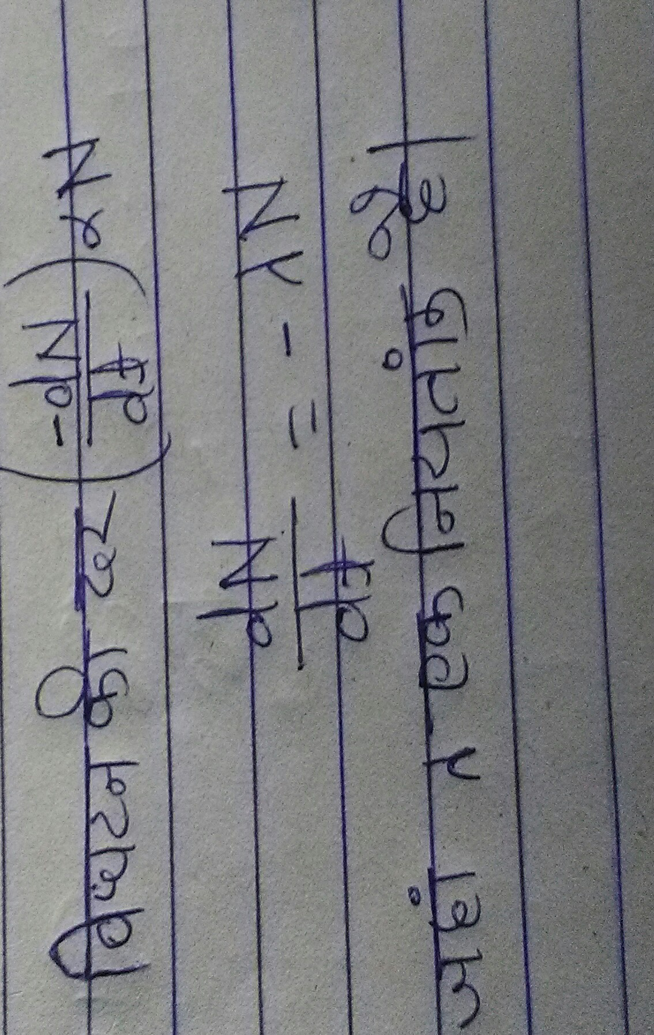
Law of Radioactivity Decay( रेडियो एक्टिव विघटन के नियम):-
"किसी भी क्षण रेडियो सक्रियता नाभिकों के विघटन की दर उस क्षण उपस्थित कुल नाभिकों की संख्या के अनुक्रमानुपाती होता है।"
यदि किसी क्षण t पर उपस्थित नाभिकों की संख्या N है तथा क्षण t+dt पर यह संख्या घटकर N-dN रह जाती है तो विघटन की दर (-dN/dt) होगी।
विघटन नियम अनुसार:-
लेम्डा को नाभिक का क्षायांक या
विघटन नियतांक कहते हैं।

Slide 6
Types of Radioactivity(रेडियो सक्रियता के प्रकार):-
रेडियो सक्रियता 2 प्रकार के होते हैं -
1. प्राकृतिक रेडियो सक्रियता :- इस प्रकार के रेडियो सक्रियता में तत्वों
के भारी नाभिक से विकिरण स्वयं निकलती रहती है।
ये विकिरण अल्फ़ा, बीटा, गामा होती है।
2. कृत्रिम रेडियो सक्रियता :-
इस प्रकार के रेडियो सक्रियता में पदार्थों के नाभिक से कृत्रिम विधि द्वारा विकिरण उत्सर्जित कराया जाता है।
उदा. - अल्फ़ा, बीटा, पाजिट्रॉन, मेशान आदि।

Slide 7
उत्सर्जित विकिरणों के गुण:-
(a) अल्फ़ा कण की खोज हेनरी बेकुरल ने की थी। ये धनावेश युक्त हीलियम का द्विआयनित कण है जिसमे 2 न्यूट्रॉन तथा 2 प्रोटॉन होता है।
द्रव्यमान = 6.67×10^-27kg
आवेश = 3.2×10^-19q
(b) बीटाकण की खोज रदरफोर्ड ने की थी। यह ऋण आवेश युक्त कण है ।
द्रव्यमान = 9.1×10^-31kg
आवेश = -1.6×10^-19q
(c) गामा एक वि. चु. तरंग है इसकी खोज मैडम क्युरी ने की थी ।
द्रव्यमान = शून्य
आवेश = शून्य

Slide 8
Advantages & Disadvantages of Radioactivity :-
लाभ :-
i. गामा किरणें सूक्ष्म जीवाणुओं को नष्ट कर देती है, जो भोजन को क्षति पहुंचाते हैं। इसीलिए इस विकिरण से उपचारित भोजन लम्बे समय तक सुरक्षित रहता है।
ii. गामा किरणें शरीर में गहराई तक प्रवेश कर सकता है, जिससे की उस स्थान में विकरित कोशिका का इलाज किया जा सकता है।
iii. कोबाल्ट-60 का उपयोग सामान्यतः कैंसर के ईलाज में उपयोग होता है।
हानि :-
i.रेडियो एक्टिव समस्थानिक बहुत महंगे होते हैं।
ii. रडियो समस्थानिक आनुवंशिक परिवर्तन कर देता है।
iii. अधिक मात्रा में विकिरण कैंसर का कारक हो सकता है।
iv. यह शरीर की त्वचा में अवशोषित होकर रक्त कोशिकाओं को नष्ट कर देता है।

Slide 9
Thank You
😊

